Slide 1
常用类及工程结构
java常用类
ArrayList
HashMap
Set
Iterator
String
StringBuffer
System
Date
Calendar
PrintWriter

Slide 2
1.1 -API划分-集合类
集合
ArrayList
Set
Iterator
HashMap
特点
集合中的每一个元素都是对象，存储的实际上是对象的引用。
集合长度可扩展，并且是自动的。
根据数据结构的不同，集合分为很多种，每一种都有各自的特点。
集合的最上层是Collection接口，集合最基本的增删改查方法均在该接口中有所体现。
集合中如果没有使用泛型，则默认存储的是Object类，所有的对象均向上转型存入集合，取出使用时需要向下转型，并可能有类型转换异常。所以建议配合泛型使用集合。

Slide 3
1.2-集合类简介
Java的集合类一个很有用的工具栏，主要是在java API的util包下面。集合类可以拥有存储数量不等的多个对象，并可以实现常用数据结构，如栈、队列等。除此之外，Java集合还可以用于保存具有映射关系的关联数据。Java的集合可以分为：List、Set、Map三种体系，其中Set代表无序、不可重复的集合, Set 只能通过游标来取值；List代表有序、可重复的集合；Map代表具有映射关系的集合。
Set集合 List集合 Map集合
N1
N2
KEY1
A
N4
N1
N2
N3
N4
KEY2
B
N3
N5
KEY3
A
Notes:
List、Set、Map是这个集合体系中最主要的三个接口。 List和Set继承自Collection接口。 Map也属于集合系统，但和Collection接口不同。
Set不允许元素重复。HashSet和TreeSet是两个主要的实现类。Set 只能通过游标来取值，并且值是不能重复的。
List有序且允许元素重复。ArrayList、LinkedList和Vector是三个主要的实现类。 ArrayList 是线程不安全
的， Vector 是线程安全的，这两个类底层都是由数组实现的 LinkedList 是线程不安全的，底层是由链表实现的
Map 是键值对集合。其中key列就是一个集合，key不能重复，但是value可以重复。 HashMap、TreeMap和Hashtable是Map的三个主要的实现类。 HashTable 是线程安全的，不能存储 null 值 HashMap 不是线程安全的，可以存储 null 值

Slide 4
Arrays类
1. 概述
Arrays类是一个操作数组的工具类，全部由静态方法构成，不需要创建对象，并没有封装特定的数据。
2. 方法
将数组转换为集合
static <T> List<T> asList(T... a)
二分查找（以byte为例）
static int binarySearch(byte[] a, byte key)
static int binarySearch(byte[] a, int fromIndex, int toIndex, byte key)

Slide 5
static <T> int binarySearch(T[] a, int fromIndex, int toIndex, T key, Comparator<? super T> c)
static <T> int binarySearch(T[] a, T key, Comparator<? super T> c)
填充数据（以byte为例）
static void fill(byte[] a, byte val)
static void fill(byte[] a, int fromIndex, int toIndex, byte val)
数组复制（以byte为例）
static byte[] copyOf(byte[] original, int newLength)
static byte[] copyOfRange(byte[] original, int from, int to)
排序（以byte为例）
static void sort(byte[] a)
static void sort(byte[] a, int fromIndex, int toIndex)
static <T> void sort(T[] a, Comparator<? super T> c)
static <T> void sort(T[] a, int fromIndex, int toIndex, Comparator<? super T> c)
生成字符串（以byte为例）
static String toString(byte[] a)

Slide 6
1.3-集合存取对应表
集合接口 | 实现类 | 是否有序 | 是否重复元素
List | ArrayList | √ | √
 | LinkedList | √ | √
Set | HashSet | × | ×
 | TreeSet | √ | ×
Map | HashMap | × | √
 | TreeMap | √ | √

Slide 7
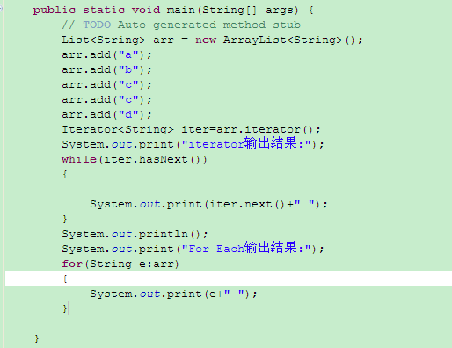
1.4-集合实例讲解-ArrayList
ArrayList：基于动态数组的数据结构、随机访问一个元素速度快。

Slide 8

1.5-集合实例讲解-ArrayList

Slide 9
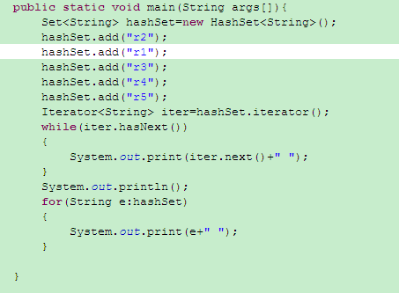
1.6-集合实例讲解-HashSet
HashSet：是Set接口的一个子类，主要特点：里面不能存放重复元素，采用散列的存储方法，所以没有顺序。这里所说的没有顺序是指：元素插入的顺序与输出的顺序不一致。

Slide 10
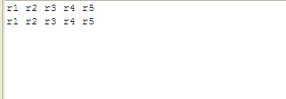
1.7-集合实例讲解-HashSet

Slide 11
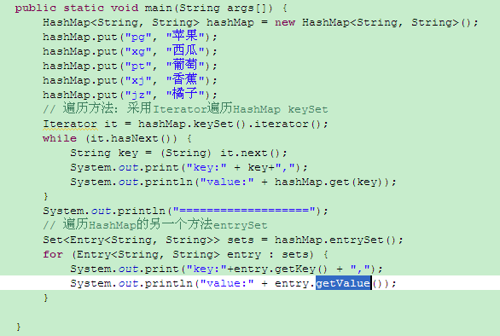
1.8-集合实例讲解-HashMap
https://tech.meituan.com/java-hashmap.html
HashMap：HashMap是基于哈希表的Map接口的实现。此实现提供所有可选的映射操作，并允许使用null值和null键。此类不保证映射的顺序。

Slide 12
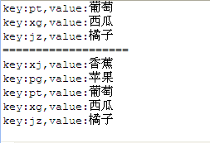
1.9-集合实例讲解-HashMap

Slide 13
1.10-Iterator-迭代器
迭代器是一种设计模式，它是一个对象，它可以遍历并选择序列中的对象，而开发人员不需要了解该序列的底层结构。迭代器通常被称为“轻量级”对象，因为创建它的代价小。
Java中的Iterator功能比较简单，并且只能单向移动：
(1) 使用方法iterator()要求容器返回一个Iterator。第一次调用Iterator的next()方法时，它返回序列的第一个元素。注意：iterator()方法是java.lang.Iterable接口,被Collection继承。
(2) 使用next()获得序列中的下一个元素。
(3) 使用hasNext()检查序列中是否还有元素。

Slide 14
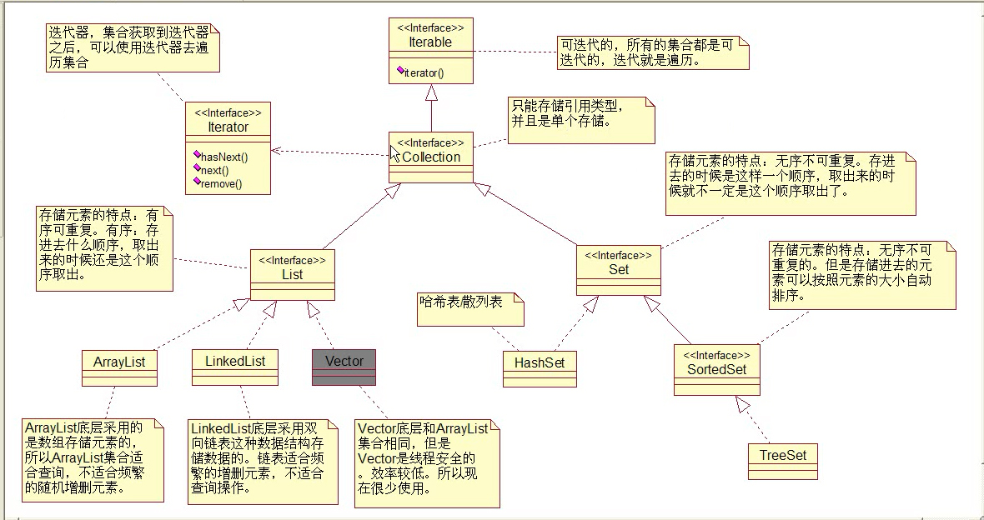
1.11-Java集合架构图

Slide 15
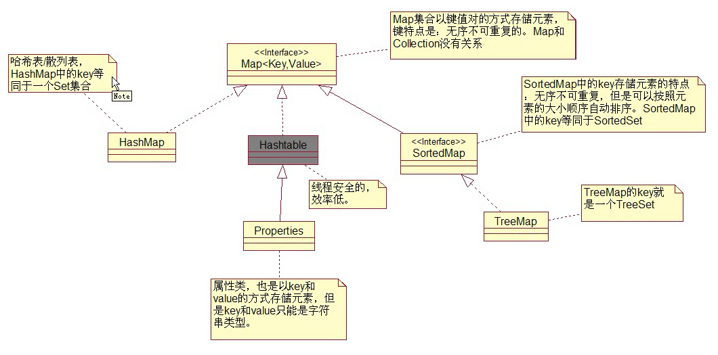

Slide 16
数组Array和集合的区别：
(1)数组是大小固定的，并且同一个数组只能存放类型一样的数据（基本类型/引用类型）
(2)JAVA集合可以存储和操作数目不固定的一组数据。
(3)若程序时不知道究竟需要多少对象，需要在空间不足时自动扩增容量，则需要使用容器类库，array不适用。
联系：使用相应的toArray()和Arrays.asList()方法可以回想转换。
Notes:
1.List是接口，List特性就是有序,会确保以一定的顺序保存元素.
ArrayList是它的实现类,是一个用数组实现的List.
Map是接口,Map特性就是根据一个对象查找对象.
HashMap是它的实现类,HashMap用hash表实现的Map,就是利用对象的hashcode(hashcode()是Object的方法)进行快速散列查找.(关于散列查找,可以参看<<数据结构>>)
2.一般情况下,如果没有必要,推荐代码只同List,Map接口打交道.
比如:List list = new ArrayList();
这样做的原因是list就相当于是一个泛型的实现,如果想改变list的类型,只需要:
List list = new LinkedList();//LinkedList也是List的实现类,也是ArrayList的兄弟类
这样,就不需要修改其它代码,这就是接口编程的优雅之处.
另外的例子就是,在类的方法中,如下声明:
private void doMyAction(List list){}
这样这个方法能处理所有实现了List接口的类,一定程度上实现了泛型函数.

Slide 17
List和ArrayList的区别:
1.List是接口，List特性就是有序,会确保以一定的顺序保存元素.
ArrayList是它的实现类,是一个用数组实现的List.
Map是接口,Map特性就是根据一个对象查找对象.
HashMap是它的实现类,HashMap用hash表实现的Map,就是利用对象的hashcode(hashcode()是Object的方法)进行快速散列查找.(关于散列查找,可以参看<<数据结构>>)

Slide 18
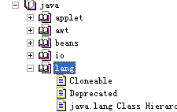
2.String、StringBuffer-字符串常用类
Java提供了String和StringBuffer两个类来封装字符串，并提供了一系列方法来操作字符串对象。
String类是不可变类的，即一旦一个String对象被创建以后，包含在这个对象中的字符序列是不可改变的，直到这个对象销毁。
StringBuffer对象则代表一个字符序列可变的字符串，当一个StringBuffer被创建以后，通过StringBuffer提供的append、insert、reverse等方法可以改变这个字符串对象的字符序列。一旦通过StringBuffer生成了最终想要的字符串，就可以调用它的toString方法将其转换为一个String对象。

Slide 19
创建字符串的方法和区别
String str = "java";
String str = new String("java");
String str = "Hello" + str;
方法1：直接使用等号创建对象，此时JVM首先查找方法区字符串常量池是否有“java”字符串，如果有则让变量str持有该字符串的引用，如果没有则将字符串“java”驻留在方法区字符串常量池中，并让变量str持有该字符串的引用。
方法2：使用new创建字符串对象，此时创建对象的位置和普通对象一样，在堆区，变量str持有堆区String对象的引用。
方法3：使用字符串连接符“+”创建对象（其中两边至少要有一个是字符串变量），其实相当于使用StringBuffer的append方法创建对象，该字符串存在堆区。
所以当使用方法1创建两个一样字符串的String对象时，其引用的地址是一样的。而使用方法2创建两个相同字符串对象时，其引用的地址是不一样的。

Slide 20
String s1 = "java";
String s2 = "java"; // s1和s2是同一个字符串内存中的引用，String类型字符串为常量
String s3 = new String( "java");
String s4 = new String( "java"); // s3和s4是堆区不同对象的引用，而对象中又持有方法区字符串常量池中"java"的引用
System.out.println( s1 == s2); // true
System.out.println( s1.equals( s2)); // true
System.out.println( s3 == s4); // false
System.out.println( s3.equals( s4)); // true

Slide 21
2.1-String常用方法
String对象的初始化
String s = “abc”;(类被编译时就被解析为一个字符常量)
String s = new String(“abc”);
substring方法:
"unhappy".substring(2) returns "happy“
"Harbison".substring(3) returns "bison“
"hamburger".substring(4, 8) returns "urge“
split方法:
String[] a= “boo:and:foo”. split(“:”);
return [boo,and,foo]

Slide 22
String常用方法
charAt方法：该方法的作用是按照索引值(规定字符串中第一个字符的索引值是0，第二个字符的索引值是1，依次类推)，获得字符串中的指定字符。
String s = “abc”; char c = s.chatAt(1); return c =“ b”。
endsWith方法：该方法的作用是判断字符串是否以某个字符串结尾，如果以对应的字符串结尾，则返回true。
String s = “student.doc”;boolean b = s.endsWith(“doc”);则变量b的值是true
更多方法参考api

Slide 23
2.2-StringBuffer常用方法
StringBuffer:是一个可变对象,当对它进行修改的时候不会像String那样重新建立对象 ,它只能通过构造函数来建立
  StringBuffer sgbs = new StringBuffer();
注意:不能通过赋值符号对它进行付值sgbs = “welcome to here!”;
对象被建立以后,在内存中就会分配内存空间,并初始保存一个null.
向StringBuffer中赋值的时候可以通过它的append()方法.sgbs.append(“hello”);
字符串连接操作中StringBuffer的效率要比String高;
  String str = new String(“welcome to ”);
str += “here”;的处理步骤实际上是通过建立一个StringBuffer,然后调用append(),最后再将StringBuffer toSting();
Notes:
这样的话String的连接操作就比StringBuffer多出了一些附加操作,当然效率上要打折扣并且由于String 对象是不可变对象,每次操作Sting 都会重新建立新的对象来保存新的值.这样原来的对象就没用了,就要被垃圾回收.这也是要影响性能。应该使用字符串构建类StringBuffer/StringBuilder，该类的特点是在堆区完成字符串的拼接和修改，所以不会产生大量的碎片。

Slide 24
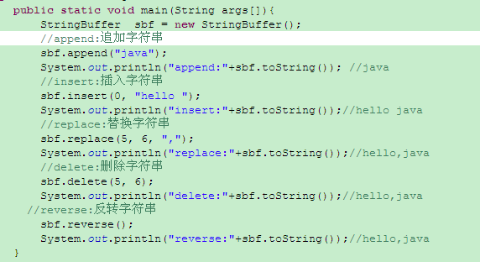
StringBuffer常用方法
Append、insert、replace、delete、reverse方法：该方法的作用是追加内容到当前StringBuffer对象的末尾，类似于字符串的连接。调用该方法以后，StringBuffer对象的内容也发生改变。

Slide 25
StringBuilder常用方法
// 创建字符串缓冲区
StringBuilder buffer = new StringBuilder();
// 1. 添加数据
buffer.append( true).append( " Hello Java ").append(3.14); // "true Hello Java 3.14"
// 2. 删除数据
buffer.delete(5, 11); // "true Java 3.14"
// 3. 获取指定字符或字符串的位置
int index = buffer.indexOf( "Java" ); // 5
// 4. 获取指定位置上的字符
char ch = buffer.charAt(5); // 'J'
// 5. 插入数据
buffer.insert(4, " Hi" ); // "true Hi Java 3.14"
// 6. 逆序
buffer.reverse(); // "41.3 avaJ iH eurt"
// 7. 替换数据
buffer.replace(0, buffer.length(), "Hello Java" ); // "Hello Java"
// 8. 修改长度
buffer.setLength(5); // "Hello"
System.out.println( buffer.toString());
Notes:
String 类型和 StringBuffer 类型的主要性能区别其实在于 String 是不可变的对象, 因此在每次对 String 类型进行改变的时候其实都等同于生成了一个新的 String 对象，然后将指针指向新的 String 对象，所以经常改变内容的字符串最好不要用 String ，因为每次生成对象都会对系统性能产生影响，特别当内存中无引用对象多了以后， JVM 的 GC 就会开始工作，那速度是一定会相当慢的。
StringBuilder 被设计为与StringBuffer具有相同的操作接口。在单机非线程(MultiThread)的情况下使用StringBuilder 会有较好的效率，因为StringBuilder 没有处理同步的问题。StringBuffer则会处理同步问题，如果StringBuilder 会有多线程下被操作，则要改用StringBuffer，让对象自行管理同步问题。
5. StringBuffer和Stringbuilder类只有一个区别：前者是线程安全的，而后者效率较高，优先使用后者

Slide 26
2.3-System常用方法
System类代表当前java程序的运行平台，程序不能创建System类的对象，所以它提供了一些类属性和类方法，允许直接通过System类名来调用这些属性和方法。System类提供了代表标准输入、标准输出和错误输出的类属性；并提供了一些静态方法用于访问环境变量、系统属性的方法。
数组复制
static void arraycopy(Object src, int srcPos, Object dest, int destPos, int length)
获取系统时间（毫秒）
static long currentTimeMillis()
获取当前时间（纳秒，常用作计算程序消耗时间）
static long nanoTime()
结束虚拟机
static void exit(int status)
垃圾回收
static void gc()

Slide 27
获取系统属性集或者属性集中的数据
static Properties getProperties()
static String getProperty(String key)
static String getProperty(String key, String def)
设置系统属性集
static void setProperties(Properties props)
static String setProperty(String key, String value)
获取当前系统下的换行符
static String lineSeparator()
设置默认的输入输出流
static void setIn(InputStream in)
static void setOut(PrintStream out)

Slide 28
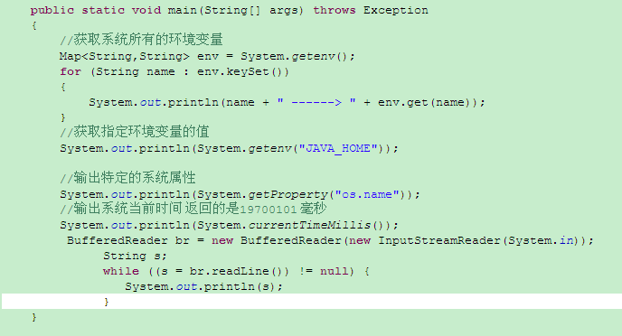

Slide 29
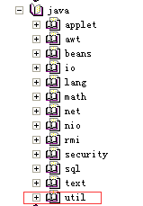
2.4-Date、 Calendar日期类
所在API包

Slide 30
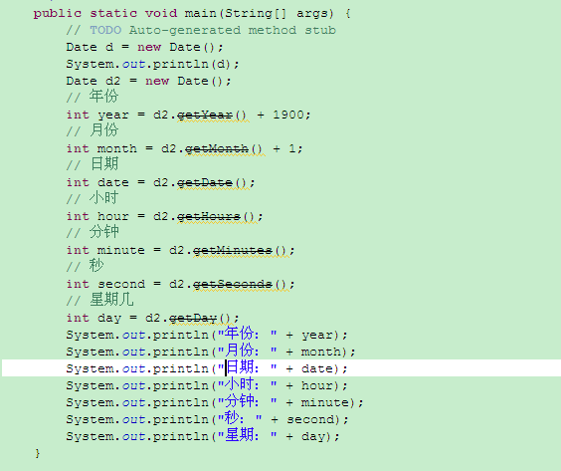
Date常用方法
在JDK1.0中，Date类是唯一的一个代表时间的类，但是由于Date类不便于实现国际化，所以从JDK1.1版本开始，推荐使用Calendar类进行时间和日期处理。这里简单介绍一下Date类的使用。
使用Date类的默认构造方法创建出的对象就代表当前时间，由于Date类覆盖了toString方法，所以可以直接输出Date类型的对象。

Slide 31
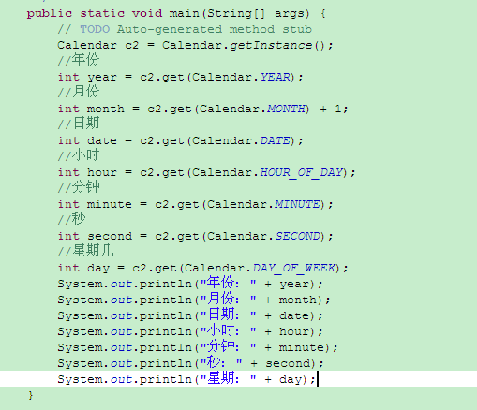
Calendar常用方法
Calendar类是一个抽象类，在实际使用时实现特定的子类的对象，创建对象的过程对程序员来说是透明的，只需要使用getInstance方法创建即可。

Slide 32
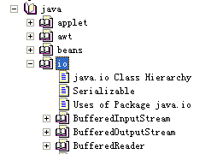
2.5-PrintWriter常用方法
所在API包

Slide 33
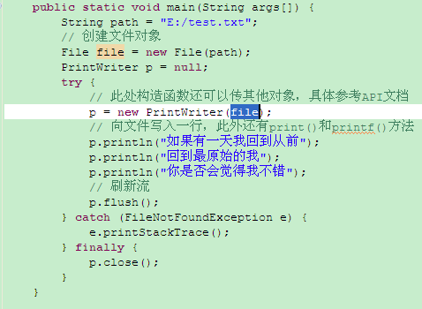
PrintWriter常用方法
PrintWriter：向文本输出流打印对象的格式化表示形式。此类实现在 PrintStream中的所有 print 方法。它不包含用于写入原始字节的方法，对于这些字节，程序应该使用未编码的字节流进行写入。

Slide 34
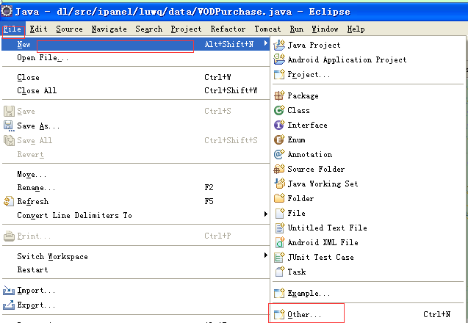
2.6-Web工程目录介绍
1.Web工程新建，如下图：

Slide 35
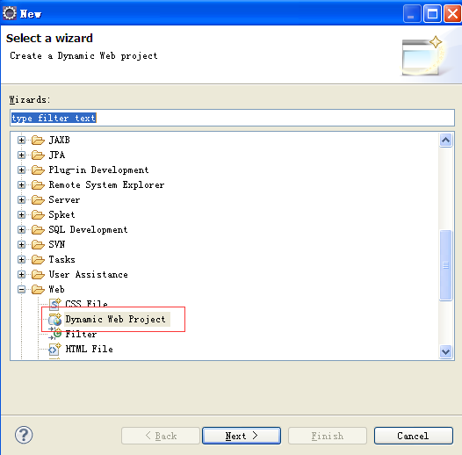
Web工程目录介绍

Slide 36
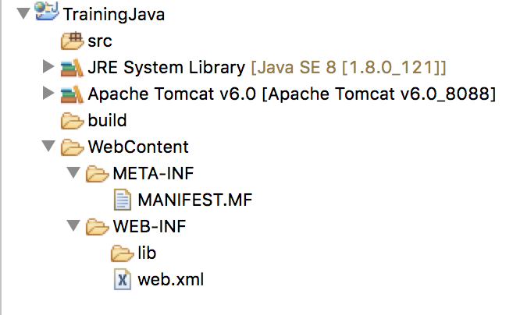
Web工程目录介绍
Demo：工程名称
src:工程根目录，主要存放java后台代码
WebContent：终端页面存储路径
Lib：第三方jar包存放路径

Slide 37
练习题1：
创建一个对象user,其中有属性username、password、age、tel、email属性。分别使用ArrayList、 HashSet、 HashMap进行添加并进行遍历输出。

Slide 38
练习题2：
1.将字符串“2015-03-31 15:20:20”转换为日期格式。
2.将当前日期转换为字符串，格式： yyyy-MM-dd HH:mm:ss 。

